Slide 1
Ostsee - Hydrologie

Slide 2
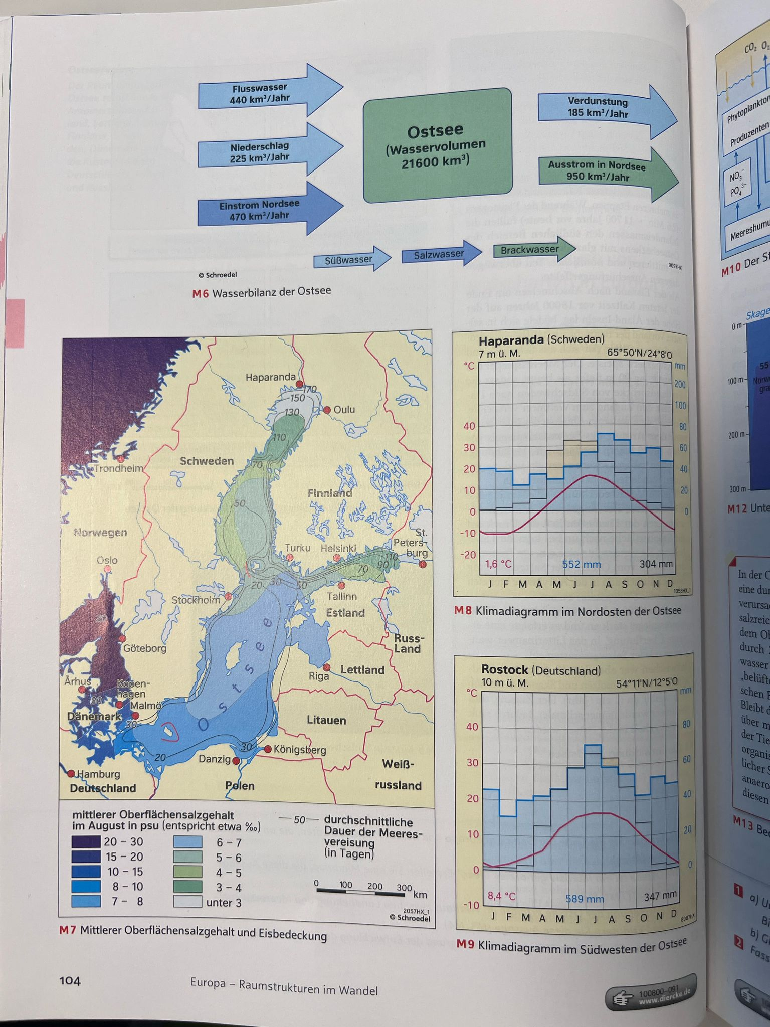
Wasser

Slide 3
Wasser
Einstrom salzreichen Nordsee Wasser, aber auch Ausstrom in Nordsee -> Salzgehalt verändert sich nicht
Relativ geringer Salzgehalt
Einstrom Süßwasser: Niederschläge, Flüsse
Unterschiede im Salzgehalt zwischen Norden und Süden, und Tagen an denen das Meer gefroren ist

Slide 4
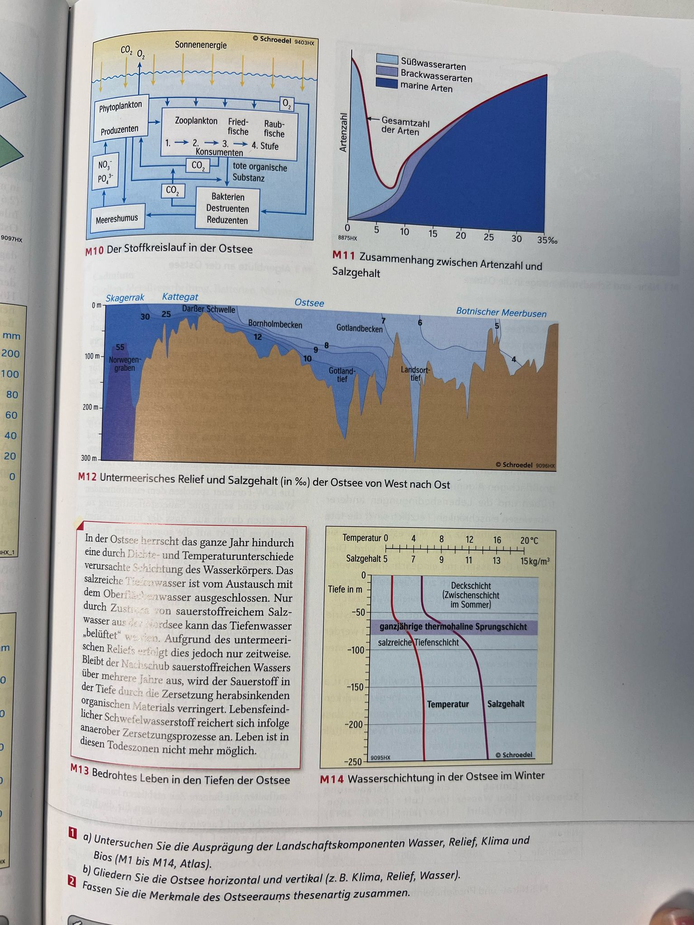
Relief

Slide 5
Relief
Durchschnittlich sehr flaches Meer
Im Grenzbereich zur Nordsee gibt es Inseln und schmale Meeres-verbindungen

Slide 6
Klima

Slide 7
Klima
Gemäßigte Klimazone, Jahreszeitlicher Temperaturwechsel
Ganzjährig humide Klimabedingung
Unterschiede zwischen nördlicher und südlicher Ostsee

Slide 8
Bios

Slide 9
Bios
Zusammensetzung der Arten durch Salzgehalt bestimmt
Für Süß- und Salzwasserarten Bedingung durch das Brackwasser ungünstig
Komplexes Ökosystem

Slide 10
Seite 105, Aufgabe 2
Geringer Salzgehalt, Brackwasser
H2O mit Salzgehalt von 0,1% – 1%
Geringe Durchmischung des Wassers; Binnenmeer
V.a. in den tiefen, salzhaltigen Zonen
Hier kann neues O2 nur durch Nordseewasser zufließen, Gefahr für Todeszonen
Humides Klima

